Slide 1


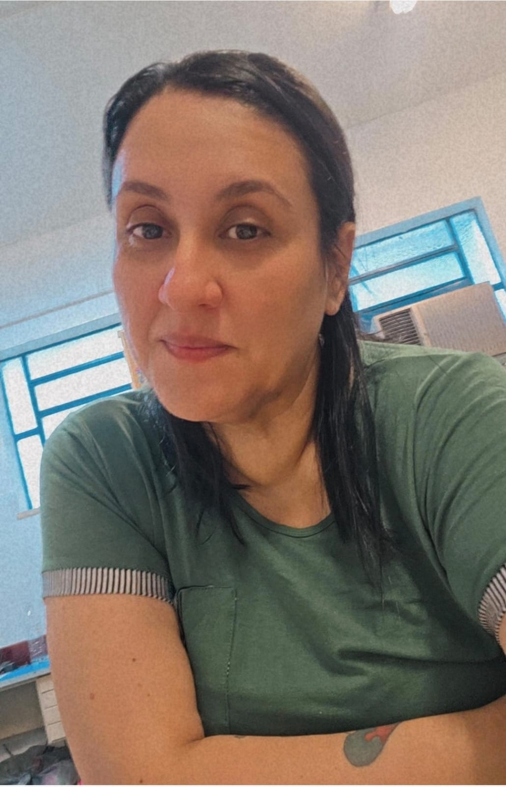
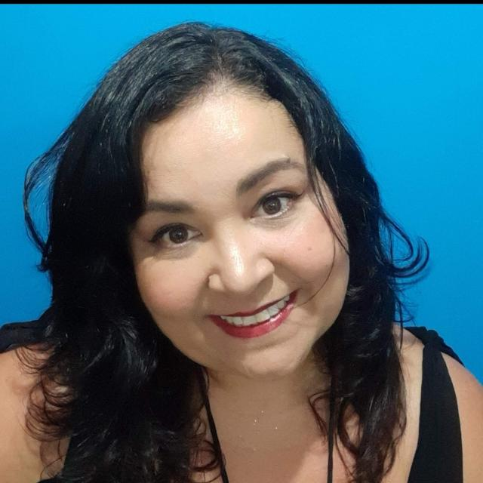
UM JOGO DE TABULEIRO BILÍNGUE PARA ENSINO DE HISTÓRIA, CULTURA/IDENTIDADE SURDA E LIBRAS NO ENSINO FUNDAMENTAL
Luciana Siqueira
Rosana Prado
Produto criado durante o curso de mestrado profissional em Diversidade e Inclusão/ da CMPDI da Universidade Federal Fluminense/UFF

Slide 2
FICHA TÉCNICA
AUTORAS: LUCIANA SIQUEIRA E ROSANA PRADO
COLABORADORES:
Rosemary Alves - Atuou na interpretação para a Língua Brasileira de Sinais (Libras) das perguntas, dos enunciados e do manual de instruções do jogo, contribuindo para a acessibilidade linguística do produto educacional e garantindo o acesso dos usuários surdos às informações em sua primeira língua.
Jaqueline Luna - Atuou na interpretação para a Língua Brasileira de Sinais (Libras) das perguntas, dos enunciados e do manual de instruções do jogo, colaborando na construção de um material bilíngue acessível, promovendo a compreensão dos conteúdos e a inclusão dos estudantes surdos.
Luiz Cláudio Antonio - Atuou na assessoria técnica para o desenvolvimento do produto educacional, contribuindo para a edição, organização e dinâmica do jogo, bem como para a avaliação técnico-linguística dos materiais em Libras e da língua portuguesa. Também colaborou na construção da visualidade do produto, assegurando a adequação dos recursos visuais aos princípios da educação bilíngue para surdos e da acessibilidade comunicacional.

Slide 3
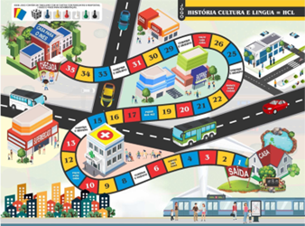
ETAPAS PARA CRIAÇÃO DO JOGO
1- Levantamento e análise documental
4- Gravação e edição dos vídeos
2- Definição dos eixos temáticos e conteúdos com base na análise documental
5- Validação linguística e pedagógica
3- Desenvolvimento do material gráfico e didático
6- Produção final do jogo

Slide 4
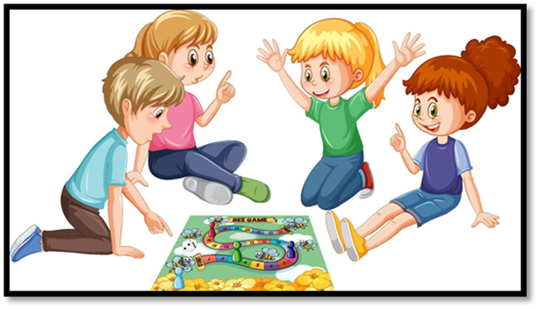
Para o desenvolvimento do produto, esta pesquisa seguiu os seis princípios elencados por Antônio e Prado (2023) para a construção de materiais visuais para surdos.
1 – CARACTERÍSTICAS FÍSICAS
2 – CARACTERÍSTICAS DE CONTEÚDO
3- ORGANIZAÇÃO VISUAL/ESPACIAL
4- FUNCIONALIDADE
5 – VIABILIDADE
6 - CUSTO BENEFÍCIO

Slide 5
CARACTERÍSTICAS DO PRODUTO
Um jogo de tabuleiro, podendo jogar até seis participantes ao mesmo tempo, contando com até seis pinos.
O jogo foi dividido por categorias (história, cultura e língua) que são apresentadas no tabuleiro por três cores, que definem suas áreas afins.
Os desafios são apresentados por cartas que têm o recurso do Qr-code, com interpretação em Libras, mostrando qual desafio corresponde a determinado comando do jogo.
O jogo conta com seis pinos personalizados e dois dados
O jogo conta também com o manual explicativo em Libras e Português.
As cartas do jogo foram planejadas para conter desafios/perguntas a serem respondidas pelos alunos.

Slide 6
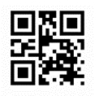

As cartas do jogo
HISTÓRIA
CULTURA SURDA
LIBRAS

Slide 7

1 – Ano de inauguração do INES
1 – LIBRAS É
( ) Língua indígena
( X ) Língua Brasileira de Sinais
( ) uma moeda
HISTÓRIA
( ) 2024
LIBRAS
( X ) 1857
( ) 1967

Slide 8
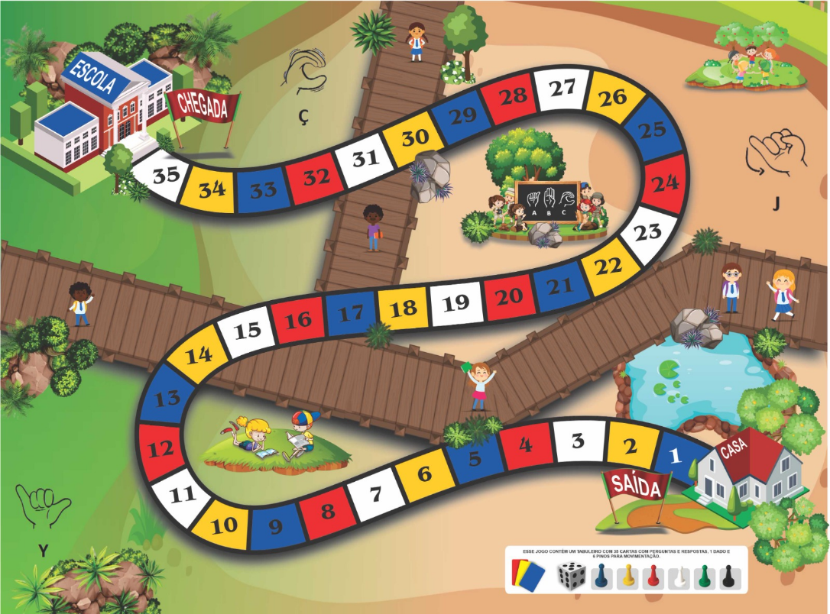
Primeira proposta de tabuleiro enviada pelo design

Slide 9
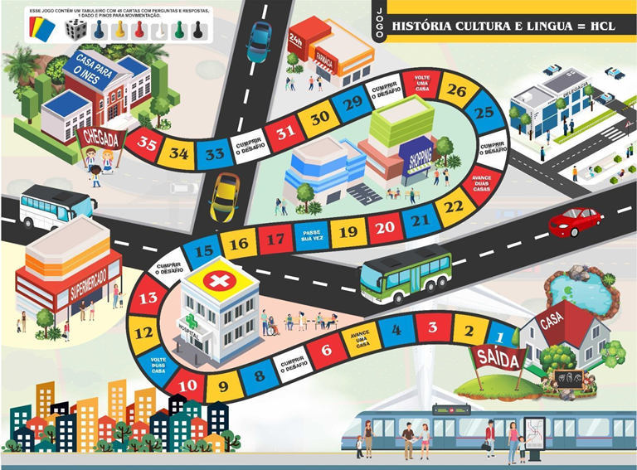
Segunda proposta de tabuleiro após correções

Slide 10

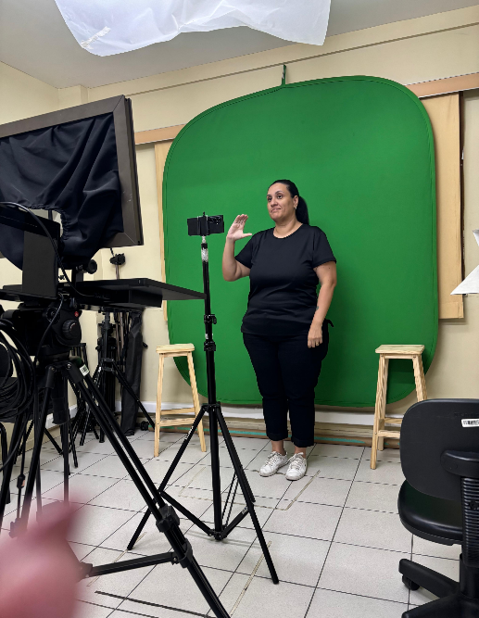
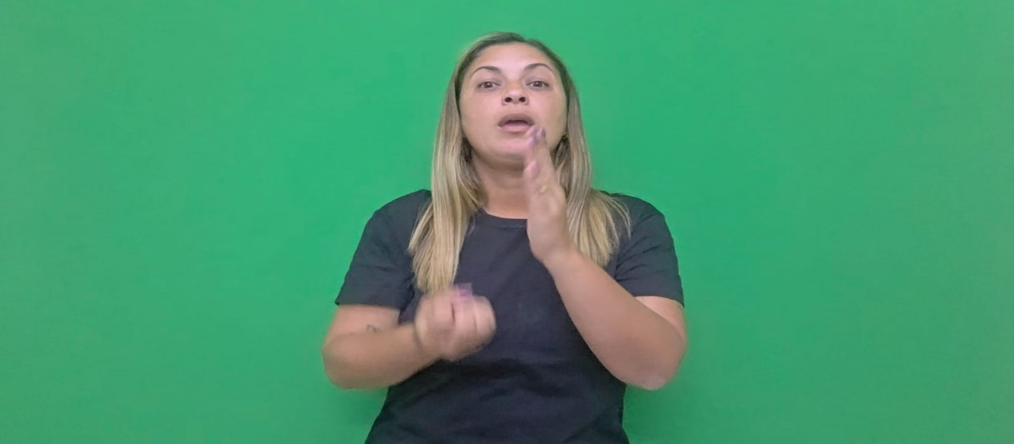
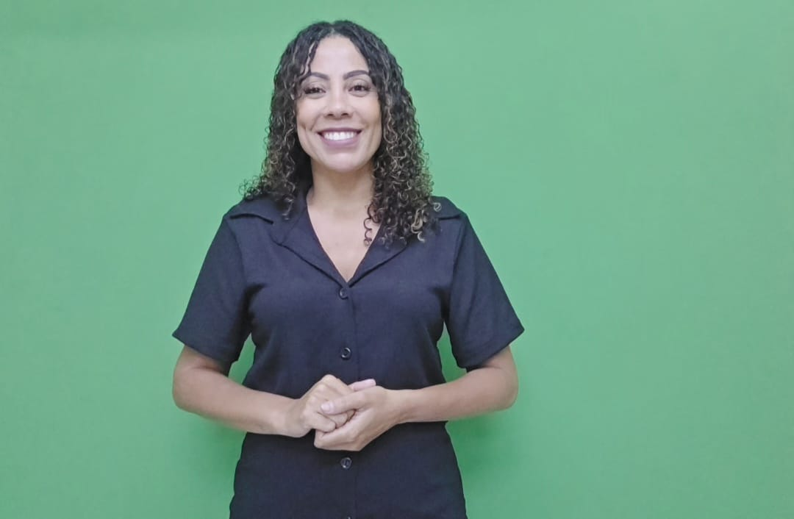
Filmagem do produto

Slide 11


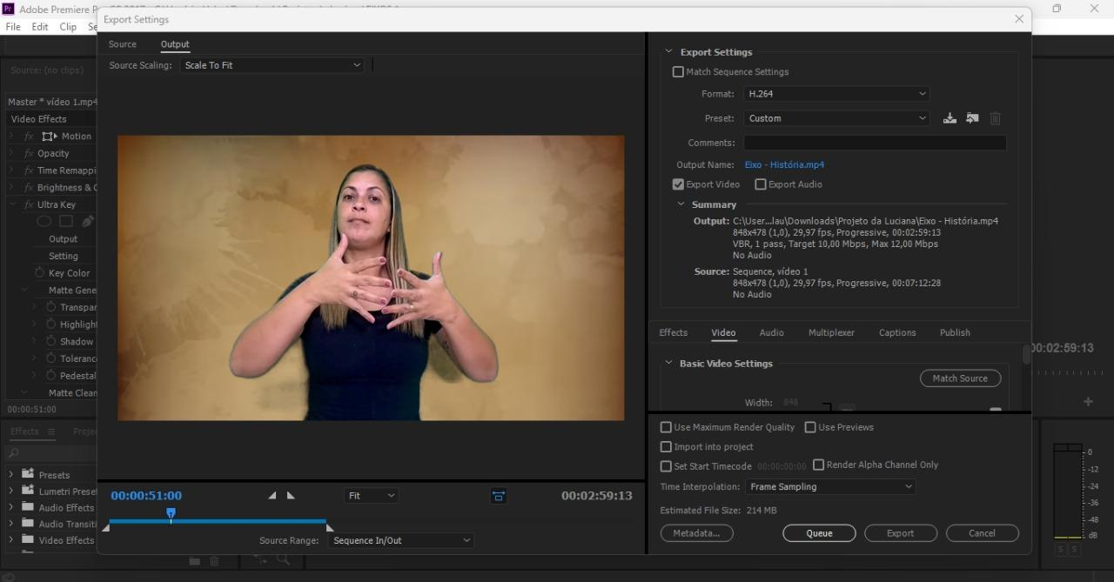
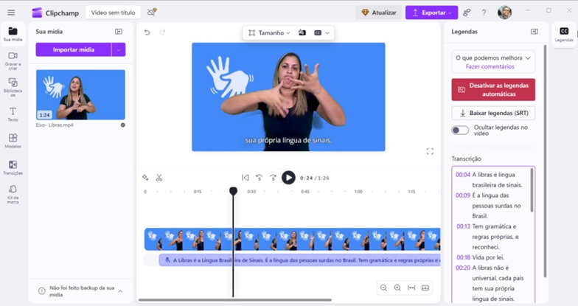
Edição e legendagem do produto
Luíz Cláudio

Slide 12
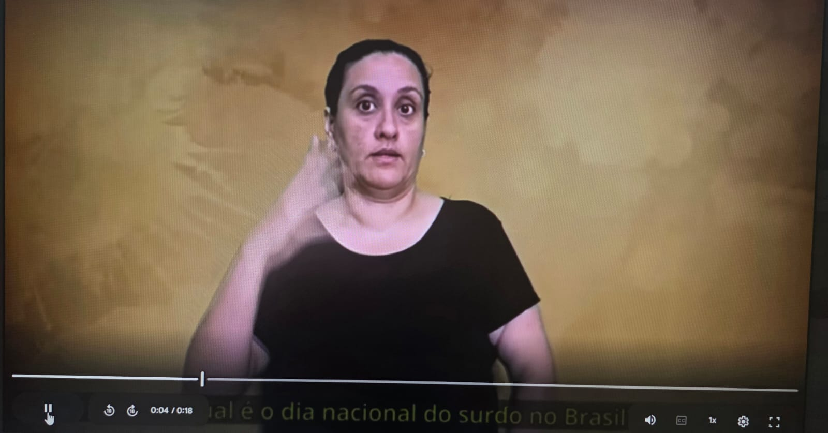
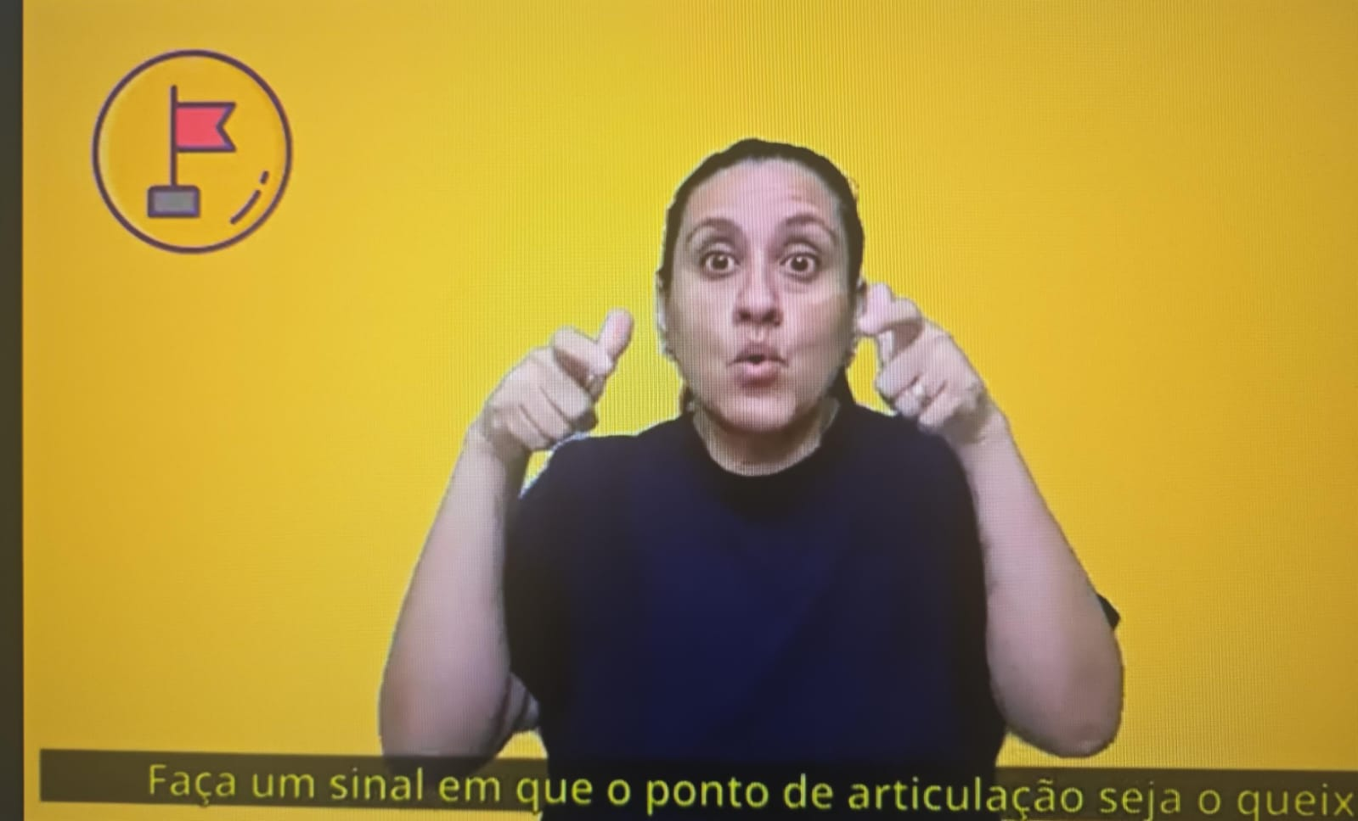
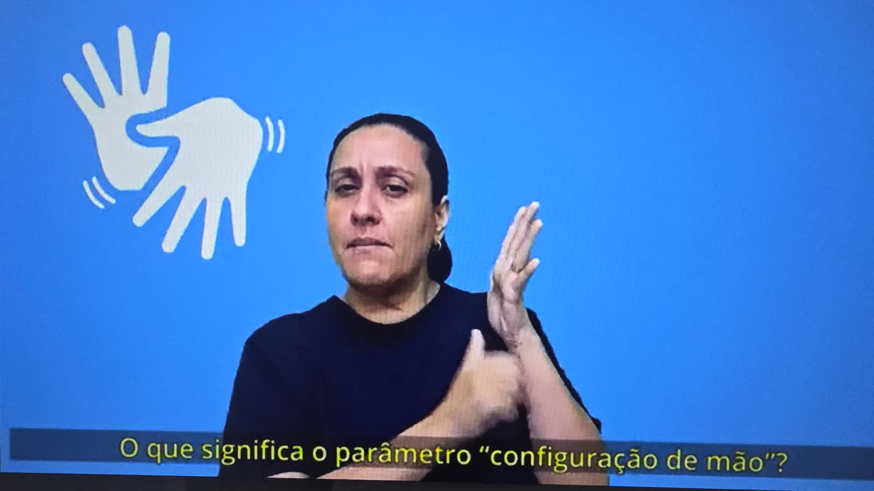
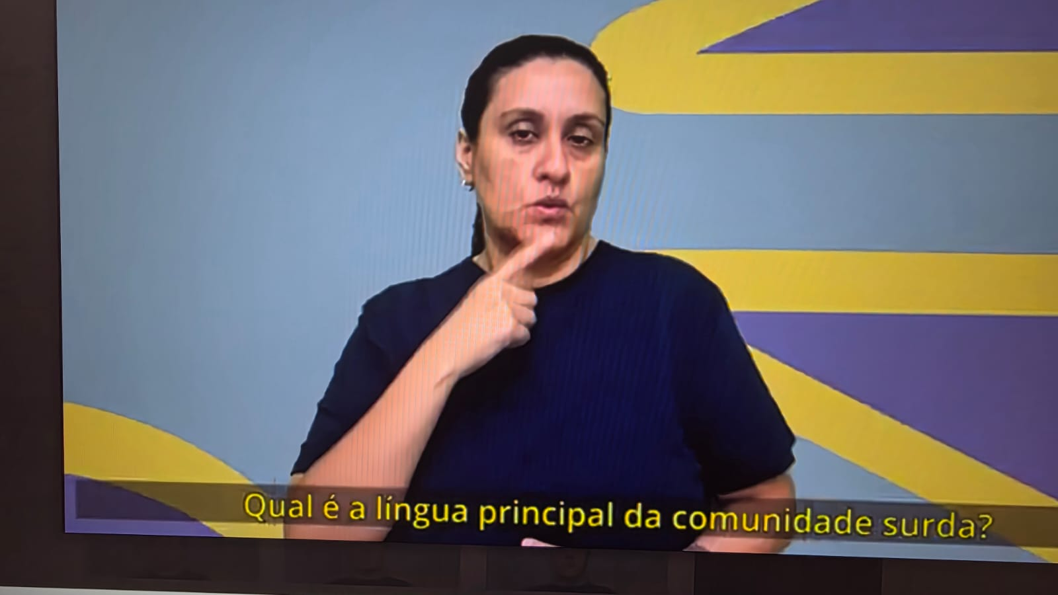
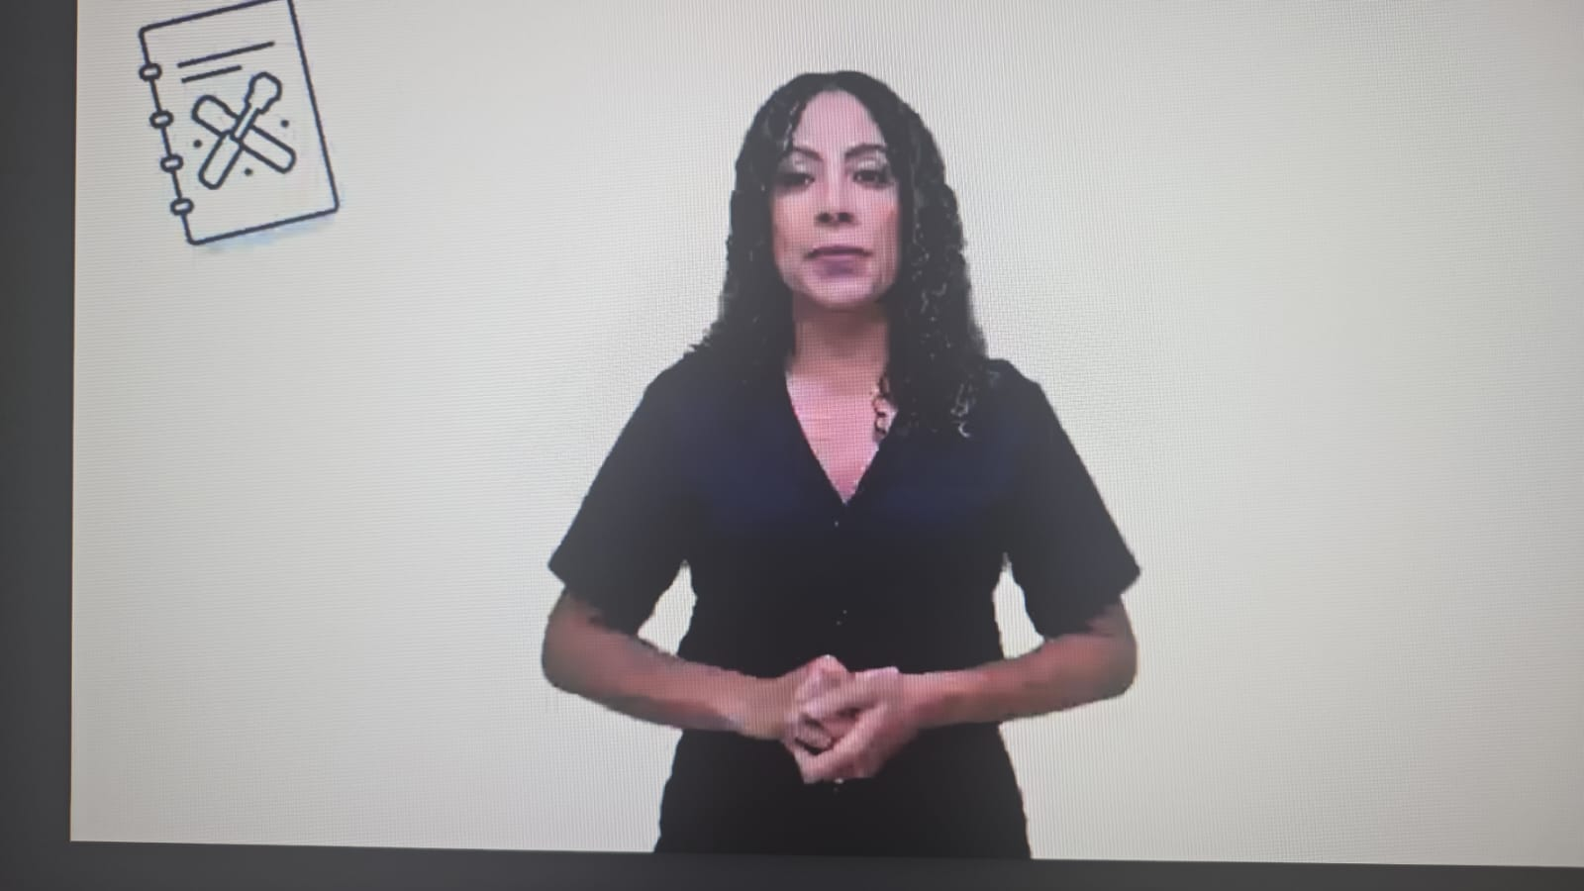
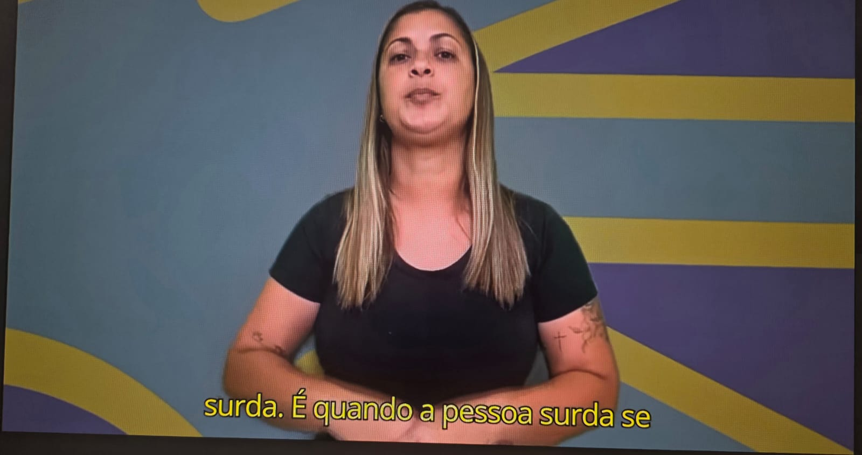
Finalização do vídeos

Slide 13
Um jogo de trilha denominado
“Jogo: História, cultura e Libras/HCL”.
O jogo final ficou composto por um tabuleiro e quatro grupos de cartas (vermelhas, amarelas, azuis e brancas), seis pinos em formato de mãos e dois dados.

Slide 14
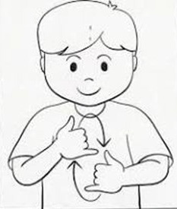

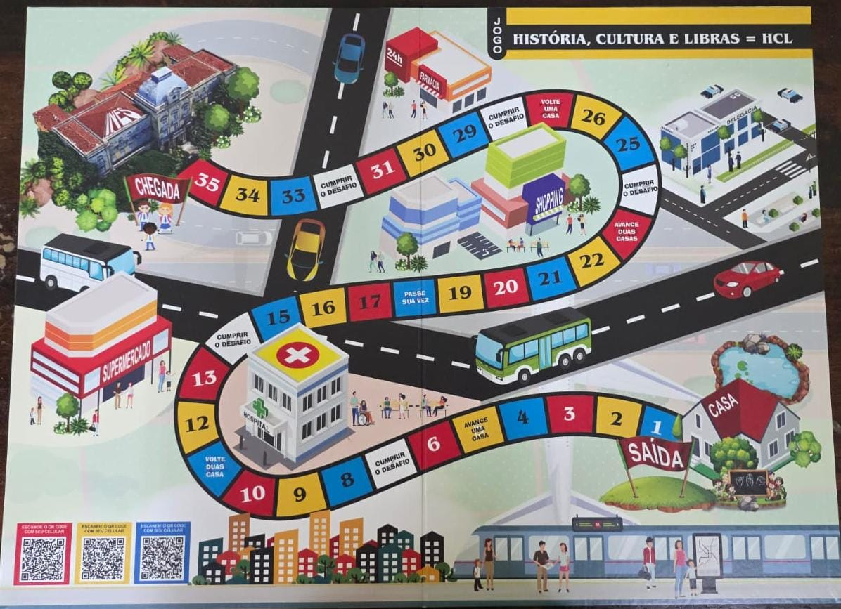
O TABULEIRO FINAL DO JOGO

Slide 15
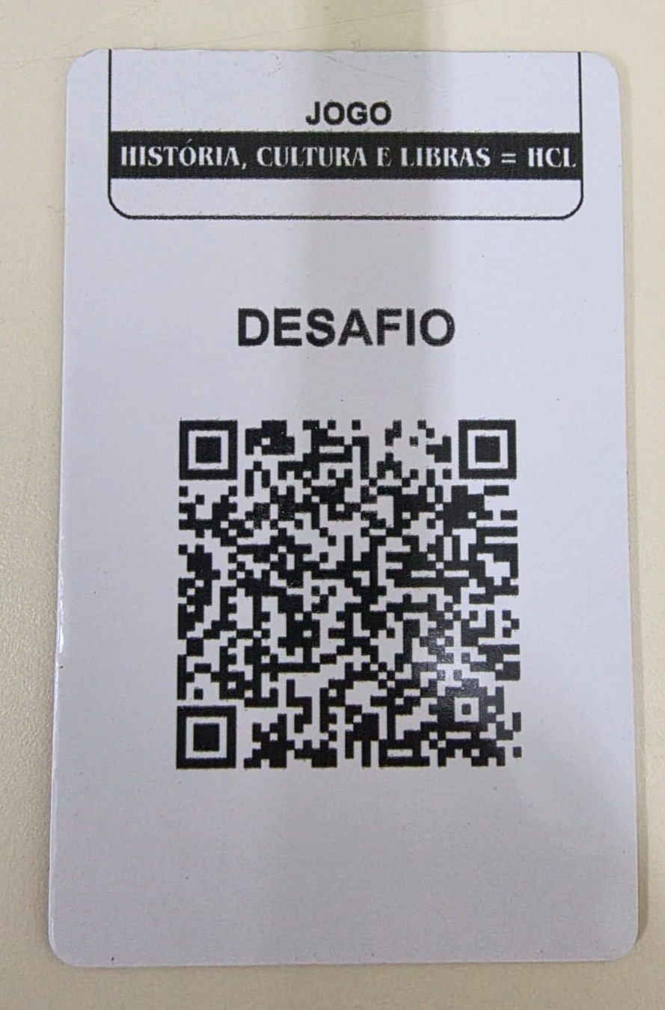
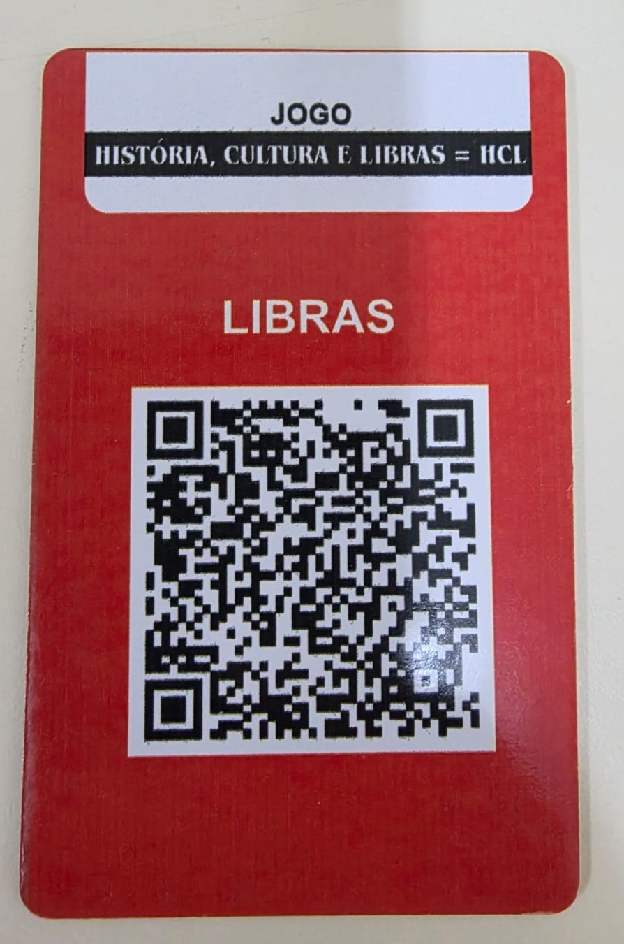
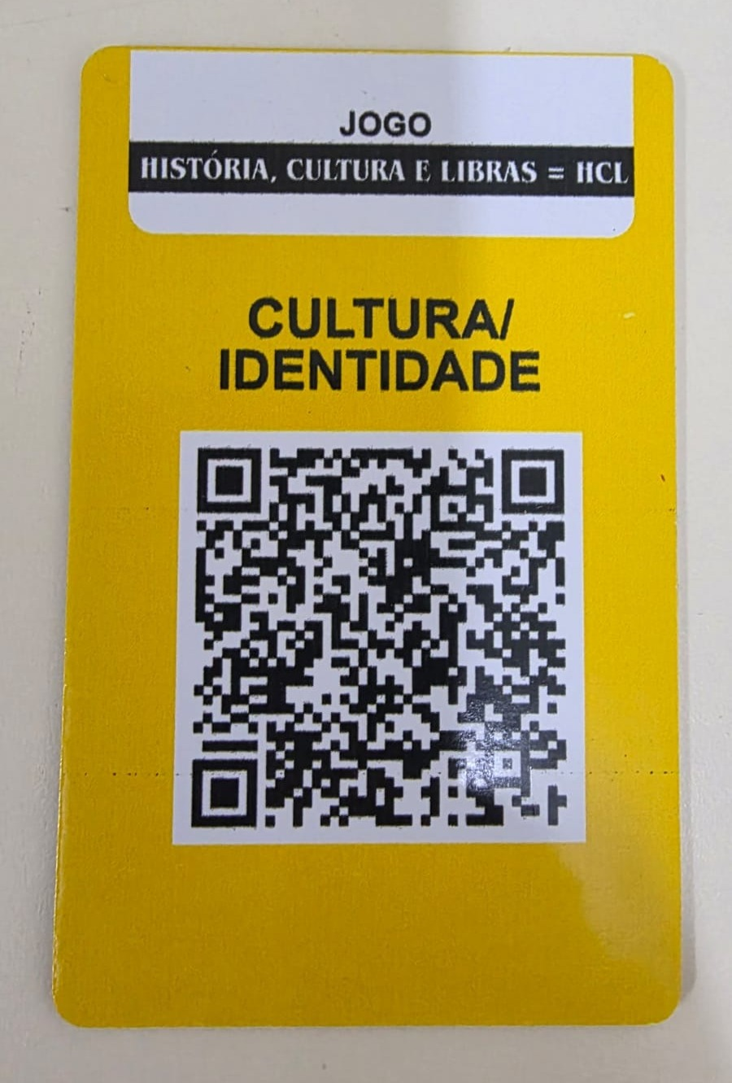
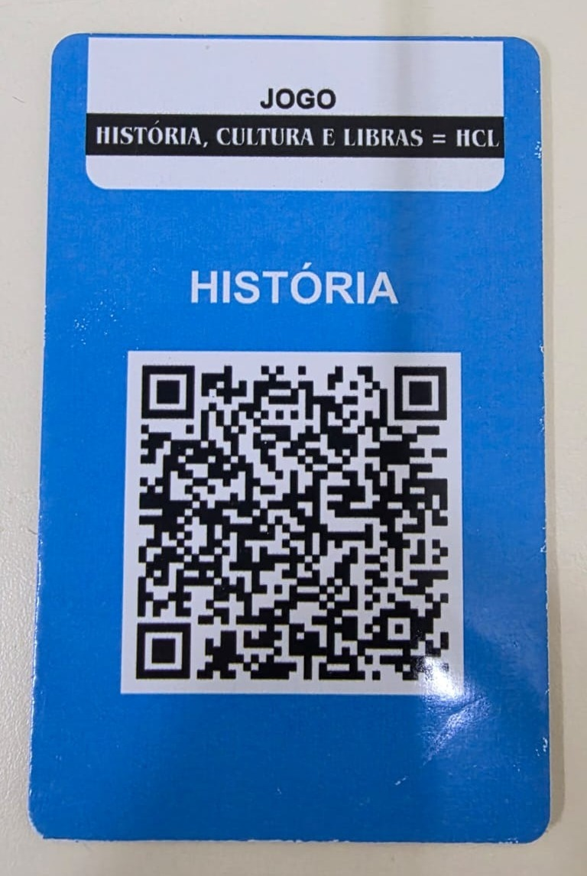
AS CARTAS PRONTAS

Slide 16

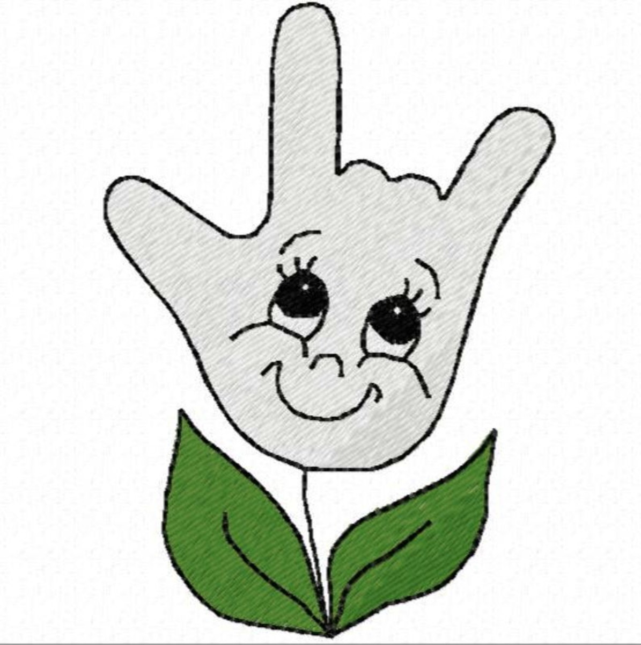
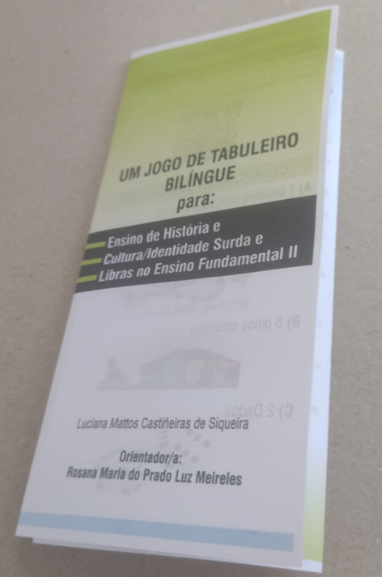
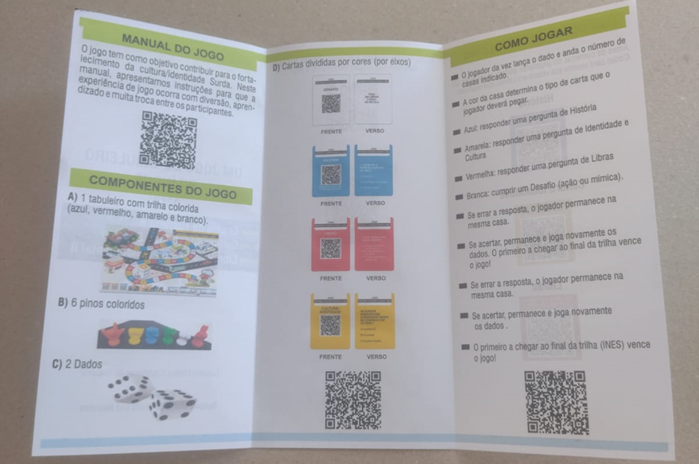
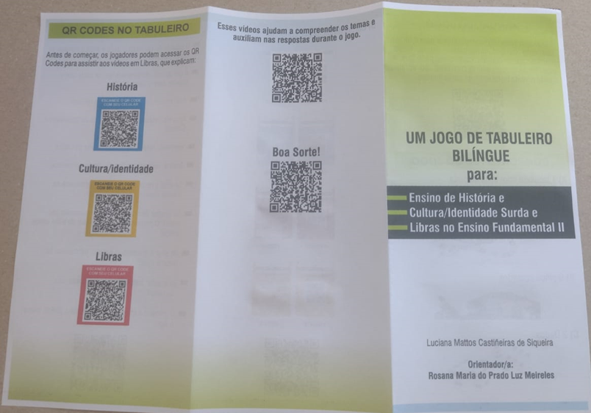
O MANUAL

Slide 17
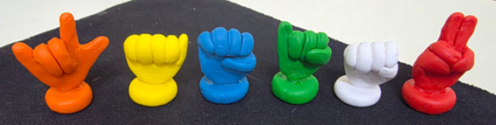
OS PINOS
Eu Amo Você A E I O U

Slide 18
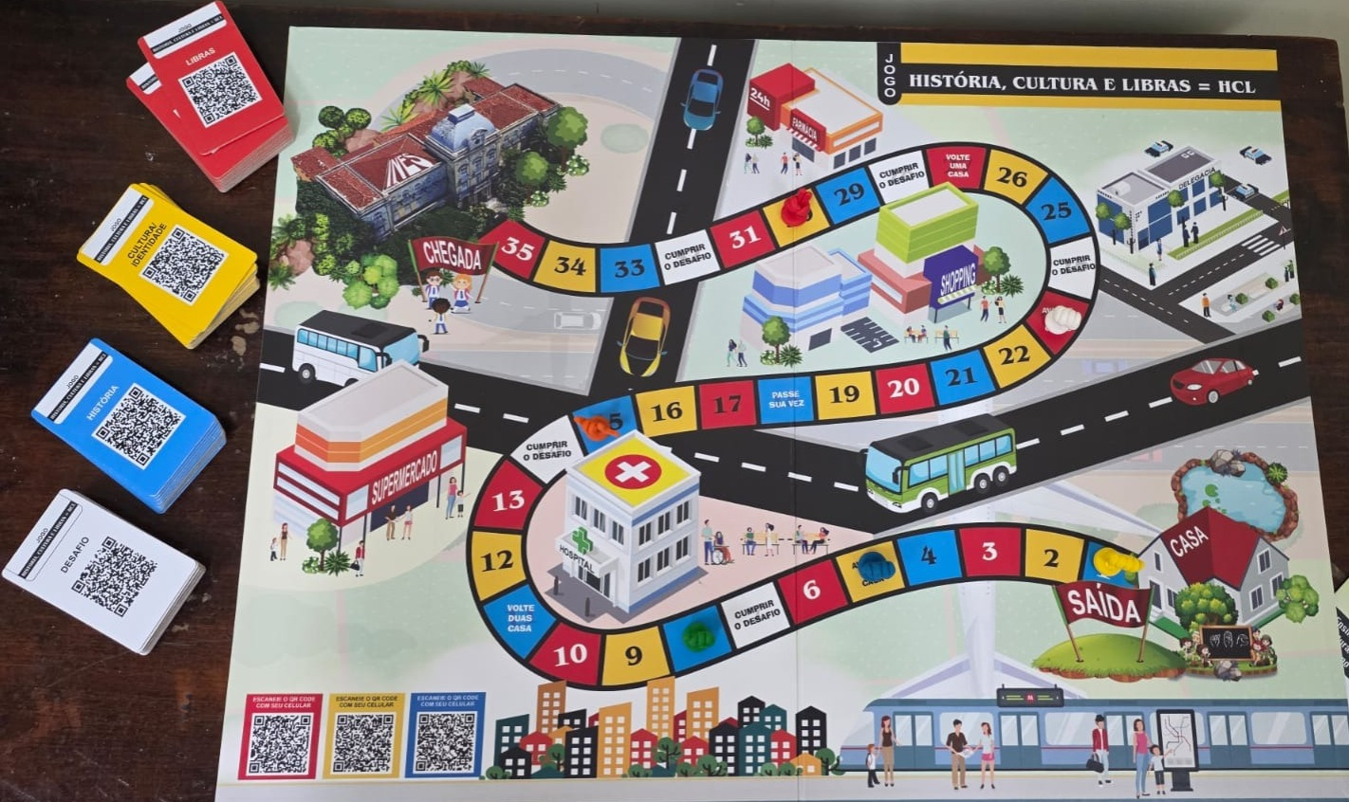

PRODUTO FINAL

